Slide 1
Ряд аспектов школьного инициативного бюджетировании в системе образования
Красноусов Сергей Дмитриевич, к.ю.н., доцент
заведующий РЦФГ Красноярского края

Slide 2
Включенность всех элементов системы говорит о степени внедрения практики ШИБ
ФГОС и федеральные государственные требования, образовательные стандарты и самостоятельно устанавливаемые требования
образовательные программы различных вида, уровня и (или) направленности
организации, осуществляющие образовательную деятельность
педагогические работники
обучающиеся
родители (законные представители) несовершеннолетних обучающихся
органы власти, осуществляющие управление в сфере образования
организации, осуществляющие обеспечение образовательной деятельности, оценку качества образования
объединения юридических лиц, работодателей и их объединений
общественные объединения, осуществляющие деятельность в сфере образования
Источник: ст.10 ФЗ от 29.12.2012 N 273-ФЗ "Об образовании в РФ"

Slide 3
Важно определить «содержательный статус» организации в ШИБ
Организация, осуществляющая образовательную деятельность
Хозяйствующий субъект
образовательная деятельность - деятельность по реализации образовательных программ
образовательная организация – основной вид деятельности
организация, осуществляющая обучение – дополнительный вида деятельности
организация, осуществляющая деятельность, приносящую ей доход
конкуренция - соперничество хозяйствующих субъектов, при котором самостоятельными действиями каждого из них исключается или ограничивается возможность каждого из них в одностороннем порядке воздействовать на общие условия обращения товаров на соответствующем товарном рынке
Источник: ст.2 ФЗ N273-ФЗ "Об образовании в РФ; ст.4 ФЗ N135-ФЗ «О защите конкуренции»

Slide 4
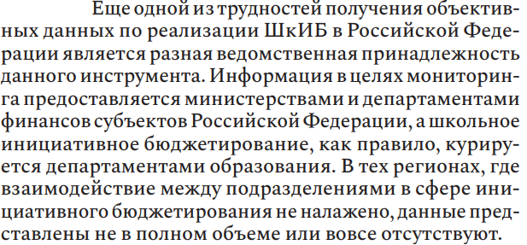
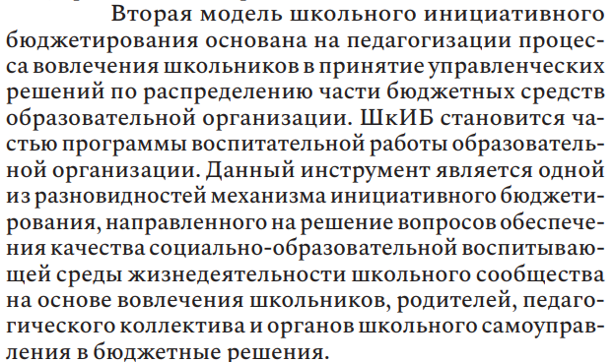
Для системы образования важно отличать практики школьного проектирования от практик ШИБ
Источник: Доклад о лучших практиках развития инициативного бюджетирования в субъектах РФ муниципальных образованиях, 2022 г.

Slide 5
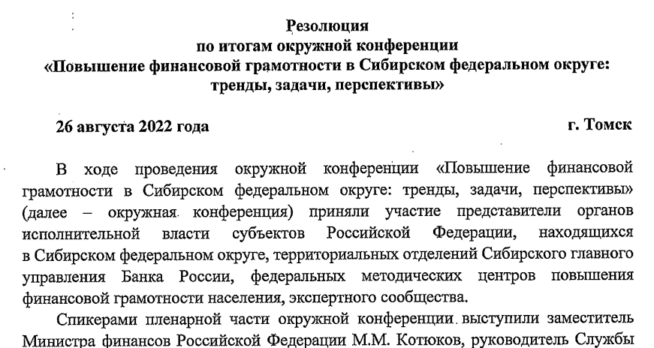
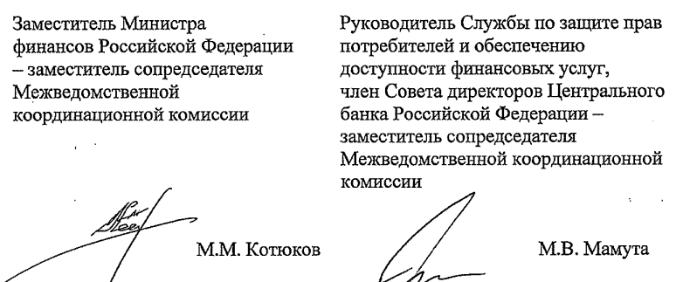
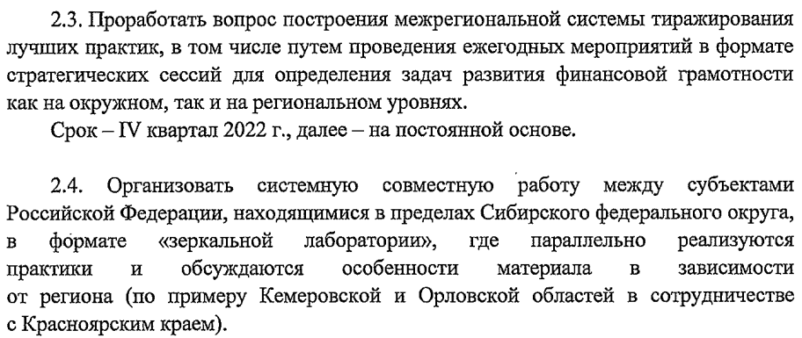

Slide 6
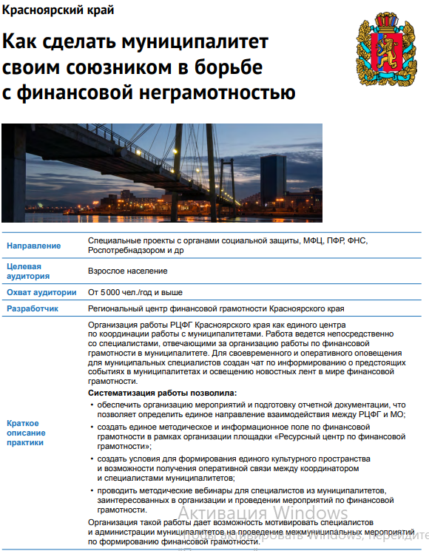
Лучшая региональная практика 2022 года
Практика региона включена в Каталог лучших региональных практик по формированию финансовой грамотности в 2022 году, рекомендованных Минфином РФ к тиражированию субъектами РФ.
В Каталог вошло 116 успешных практик из 70 субъектов РФ, которые были реализованы региональными органами исполнительной власти, а также отделениями Банка России совместно с партнерами в 2022 году.

Slide 7
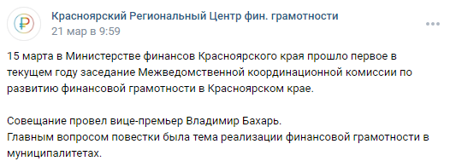
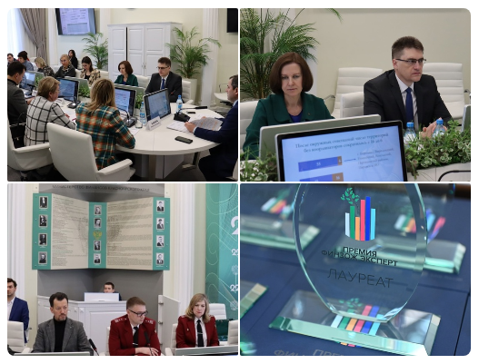
В 2023 году может быть дан старт разработки регионального проекта «Школьное инициативное бюджетирование в общеобразовательных организациях Красноярского края».
Источник: страница РЦФГ в Вконтакте, доклад 1-го заместителя министра образования Н.В.Анохиной

Slide 8
В рамках работы над проектом в этом году предлагаются ключевые мероприятия
Разработка концепции проекта, ее обсуждение с заинтересованными участниками в 1 полугодии. Итоги такой работы будут представлены на очередном заседании комиссии. В План работы РЦФГ планируется внести корректировки с учетом данной задачи
Отбор в 1 полугодии школ для пилотирования методики и утверждение такого перечня школ в сентябре 2023 года. По аналогии с цифрами проекта опорных школ ЦБ, предлагается в 2023 г. в качестве количественного показателя определить - 10 школ, в 2024 г. – 20, в 2025 г. 30 школ будут пилотировать соответствующую методику Пилотирование методики в свою очередь предполагает представление такого опыта на публичных мероприятиях, участие в федеральных активностях по теме, тиражирование и масштабирование опыта на территории региона и за его пределами
Включение вопроса о наличие опыта инициативного школьного бюджетирования в перечень вопросов ежегодного мониторинга для общеобразовательных организаций региона, что позволит в конце года иметь развернутое представление о сложившихся массовых практиках
Источник: доклад 1-го заместителя министра образования Н.В.Анохиной

Slide 9
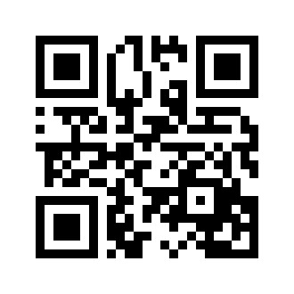
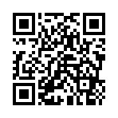
Спасибо за внимание www.rcfg24.ru

